Slide 1
17 ноября на учетно - финансовом факультете прошло масштабное событие - День самоуправления.

Slide 2
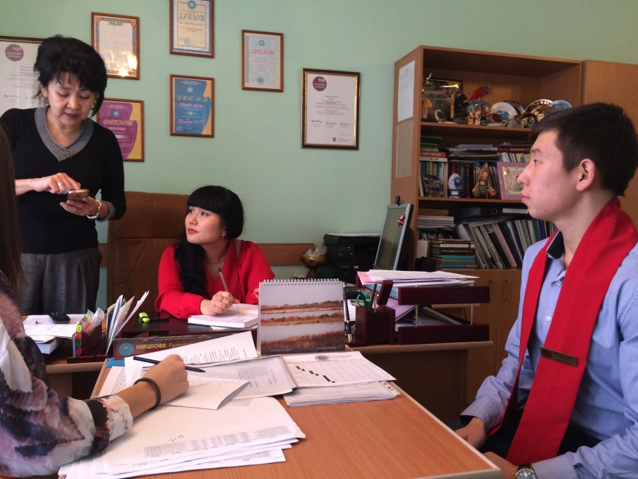
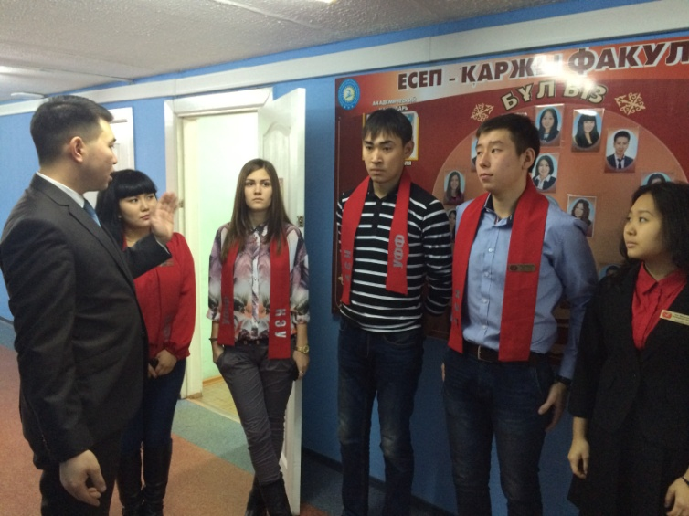
В его рамках студенческий совет предстал в роли заведующих кафедр, декана и зам. деканов. студенты-активисты, выделившиеся на своих парах, побывали в роли преподавателей и вели полноценные пары.

Slide 3
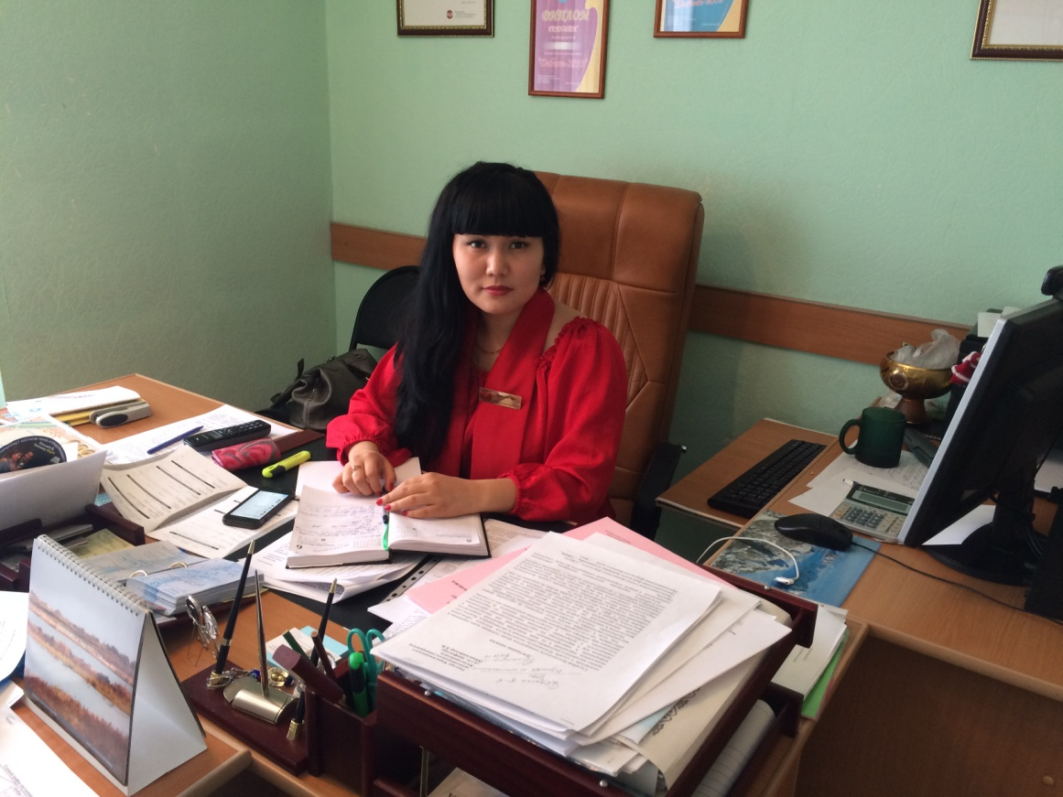
Декан УФФ

Slide 4
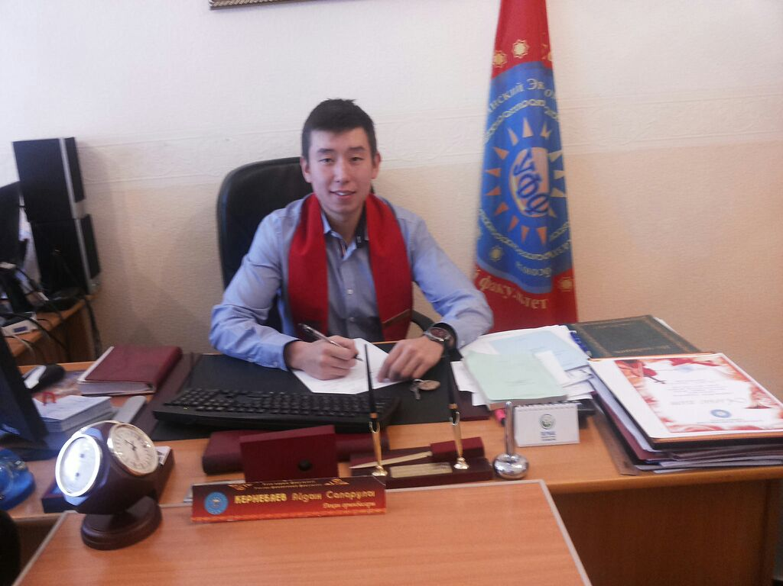
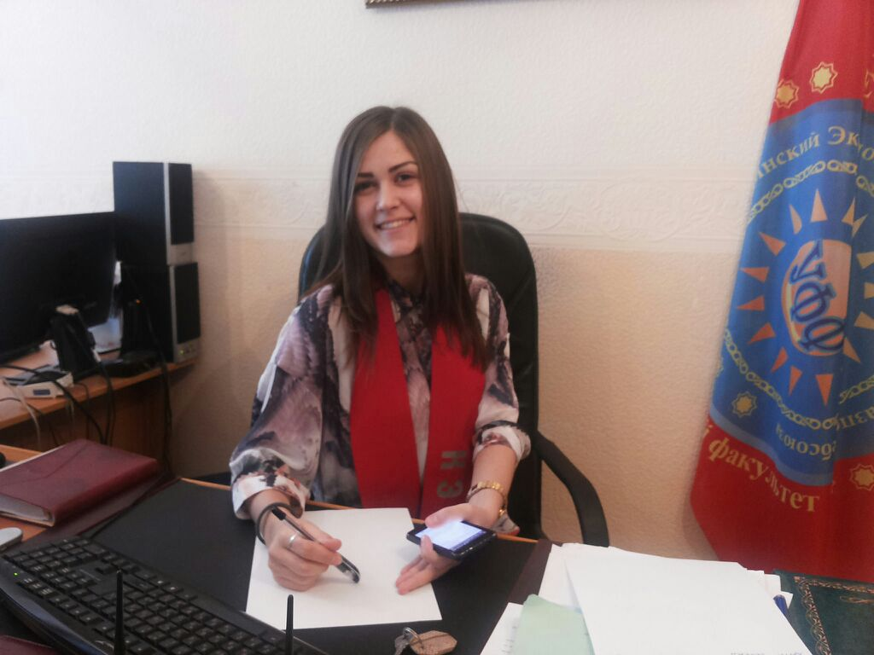
Зам. Декана по воспитательной работе
Зам. Декана по учебной работе

Slide 5
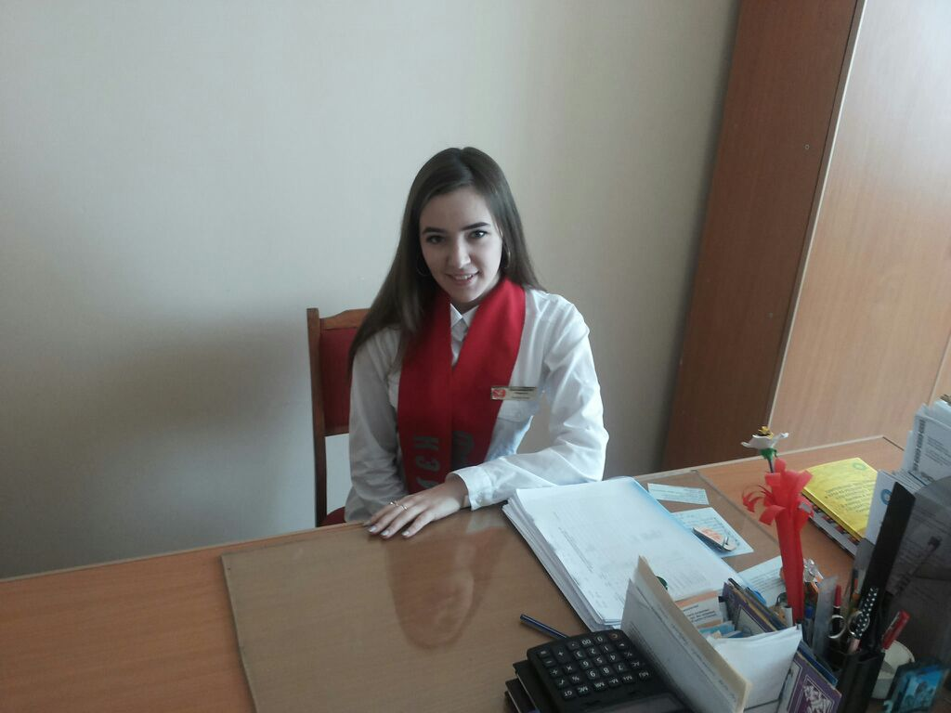
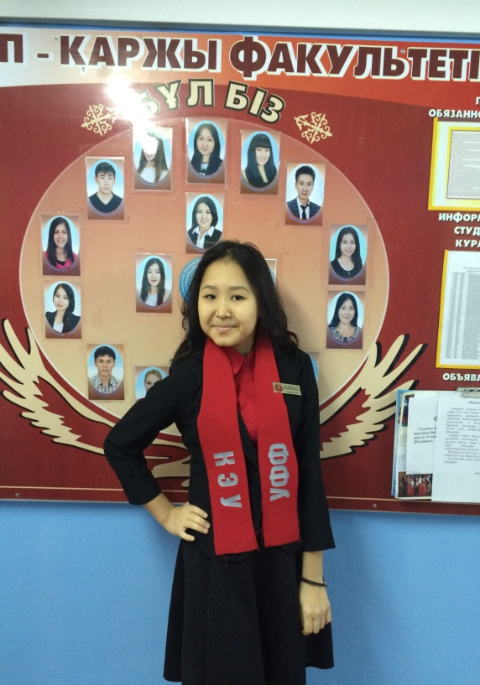
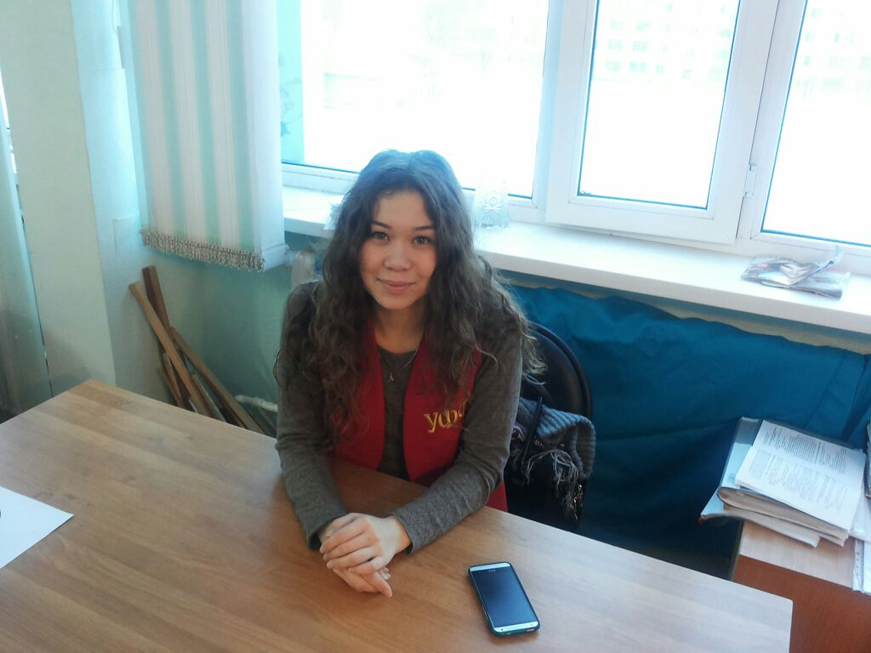
Зав. кафедры Бухгалтерского учета и аудита
Зав. кафедры Банковское дело
Зав. кафедры Финансы, налогообложение и страхование

Slide 6
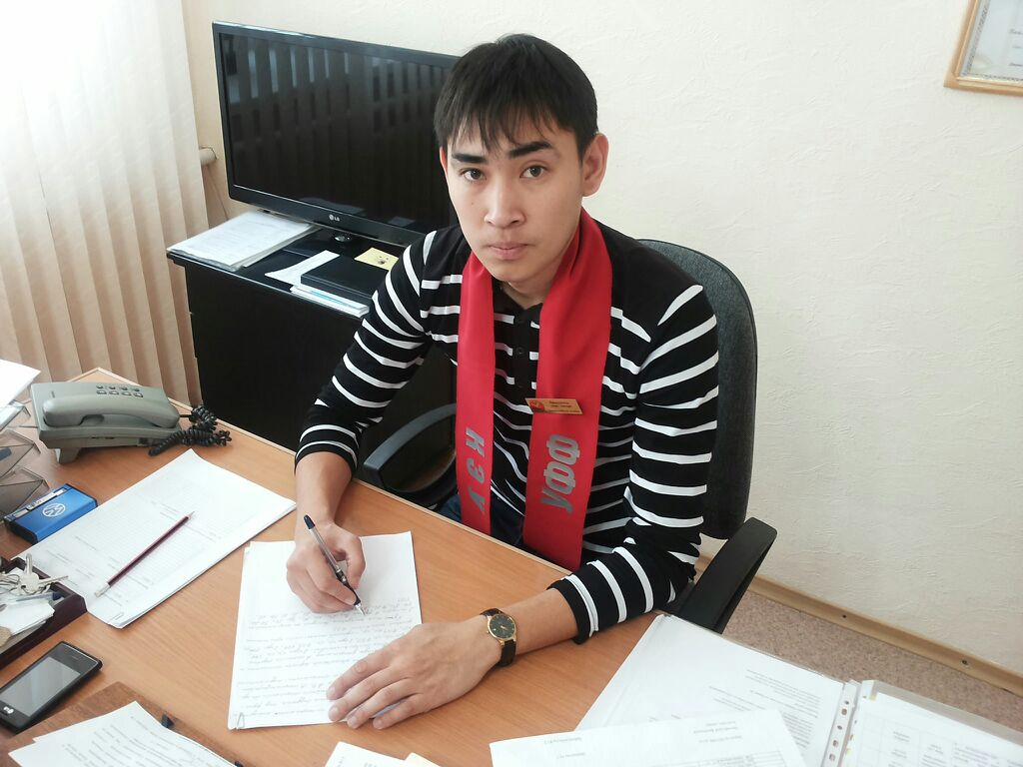
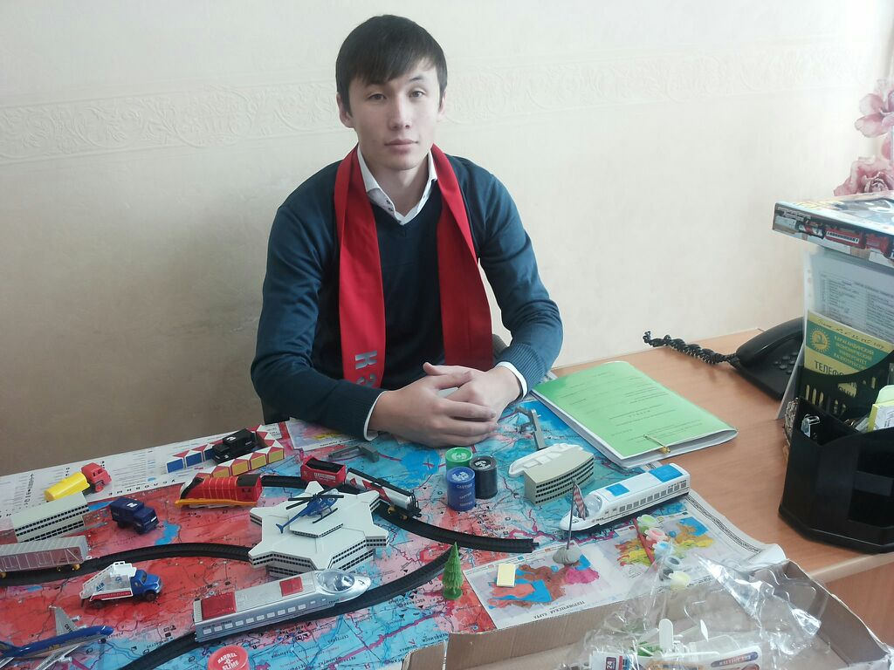
Зав. кафедры Физической культуры
Зав. кафедры маркетинга и логистики

Slide 7
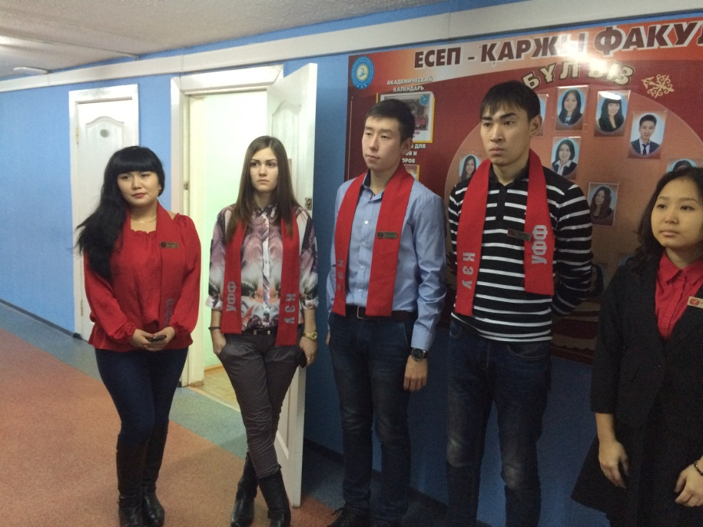
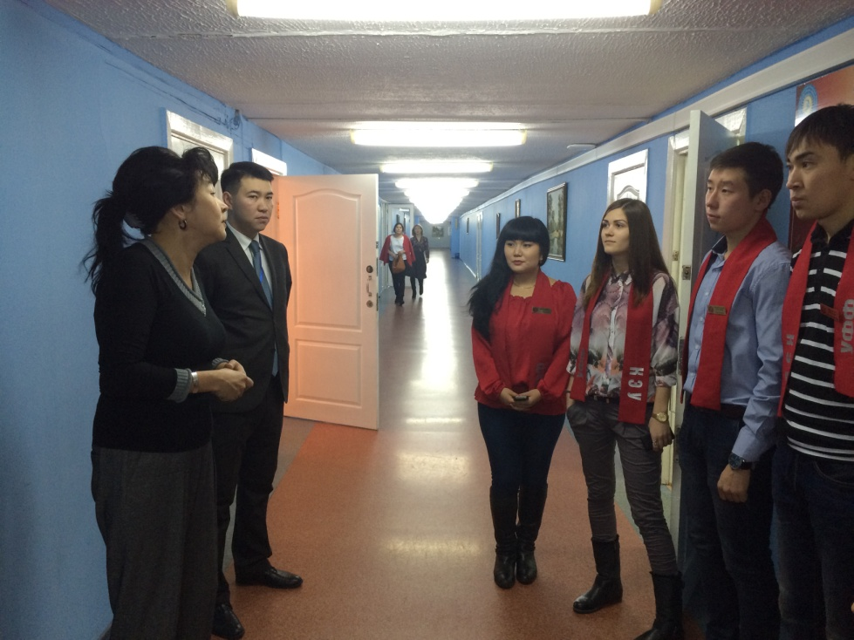
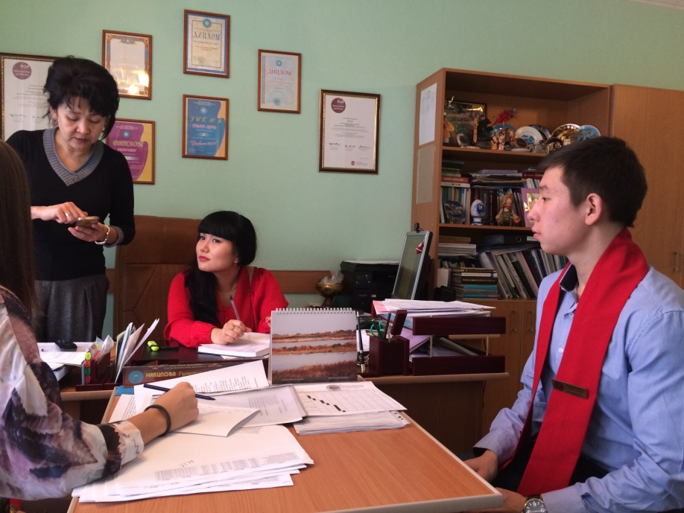

Slide 8
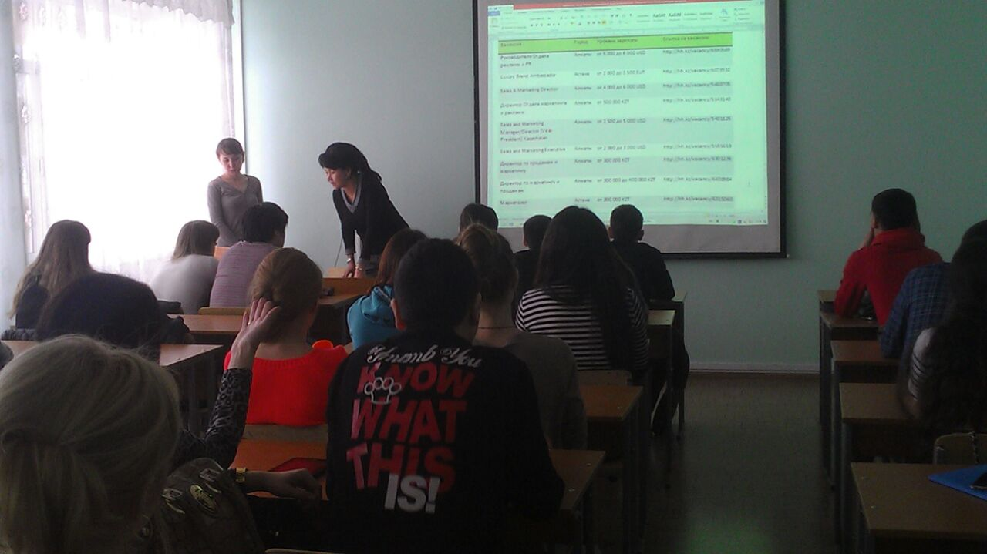
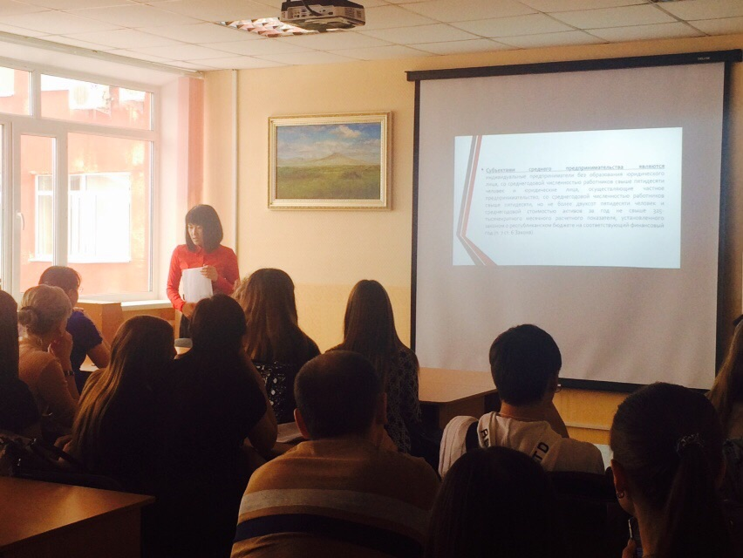
А также были проведены работы со студентами КЭБП. Для них вели занятия преподаватели нашего факультета.

Slide 9
